Slide 1
农场游戏DEMO
策划报告
赵 琛

Slide 2
目录
DEMO概述
DEMO的游戏性
DEMO的严肃性
游戏性与严肃性结合

Slide 3
DEMO概述

Slide 4
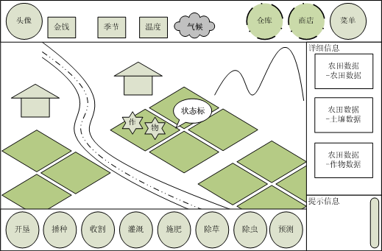
游戏界面

Slide 5
DEMO的游戏性

Slide 6
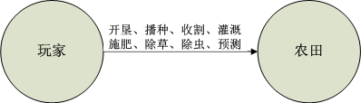
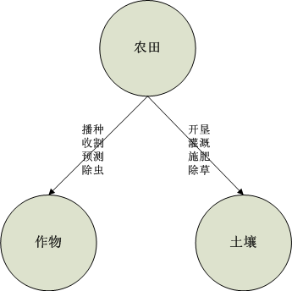
玩家的操作
玩家操作农田
农田分派操作

Slide 7
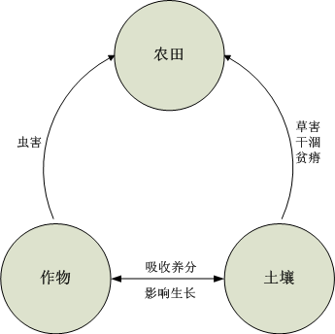
种植的过程
作物发生虫害
土壤发生草害、干涸、贫瘠
作物吸收土壤养分
土壤影响作物生长

Slide 8
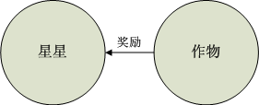
种植的奖惩
当种植状态良好时，会出现星星
星星将增加玩家的金钱
星星会自动消失

Slide 9
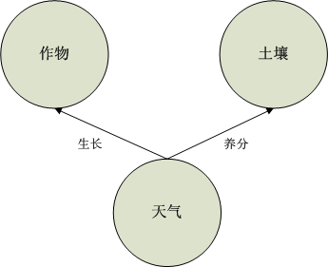
环境的影响
天气影响作物的生长，与虫害的爆发
天气影响土壤的养分，与草害、干涸、贫瘠的爆发

Slide 10
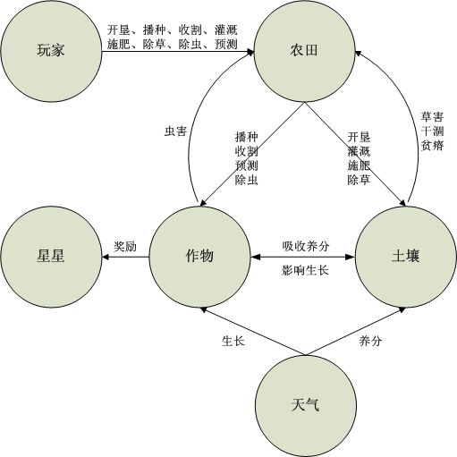
最终的游戏性

Slide 11
DEMO的严肃性

